Slide 1
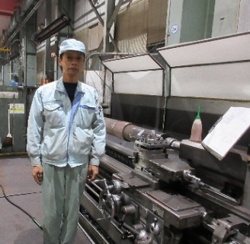
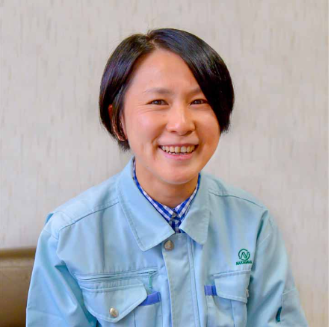
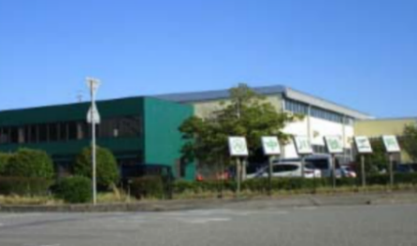
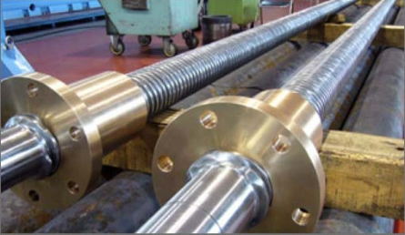
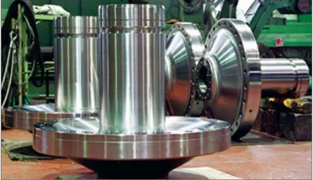
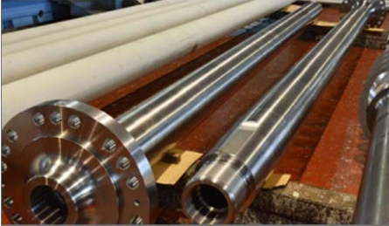
修了生の活躍事例
Ｃ Ａ Ｄ ／ Ｎ Ｃ 加 工 科 修了生
ポリテクで人生変わりました！
就職に強いポリテクなら安心です！
株式会社 中川鉄工所
【ポリテクの訓練受講のきっかけは？】
髙柳 保 さん
【就職活動はどのような感じでしたか？】
ものづくりが好きで、旋盤・フライス盤などの機械加工のできる職種に就職したくてハローワークに相談したところ、ポリテクセンターの機械系の職業訓練を紹介されました。機械加工の操作要領に加え、機械図面の知識も習得できるカリキュラムであり、基礎を身に付けるチャンスは今しかないと思い受講しました。
工作機械オペレータを志望し、担当指導員にもその旨を伝え、求人情報を検索しました。そのような中で担当指導員から紹介されたこの会社の見学をさせていただき、スケールの大きさと「生活インフラ」を下支えする「ものづくり」とやりがいに魅了され、応募を決めました。
ＣＡＤ／ＮＣ加工科
(６か月訓練)
令和 ４年１０月 入所
令和 ５年 ３月 修了
【訓練受講はいかがでしたか？】
【受講を検討している方へアドバイスをお願いします】
訓練は、機械製図の読み方から機械加工実習および測定作業まで、基礎的な内容から学ぶ事ができ、すべてが自分自身としては有意義でした。
ポリテクセンターの訓練は、実務に直結した内容を学ぶことができます。今まで知らなかったことを勉強でき、すべてがその後の人生の糧になります。受講しないのはもったいないです!
就職先企業での活躍
髙柳さんの業務
採用者の声 代表取締役 中川 幾美子 様
旋盤による長尺物の荒削り加工
担当させていただいている仕事は、楽しく作業しています。図面通りに寸法を交差内に加工することは難しいですが、やり遂げた時は達成感があります。
ポリテクセンターの機械系訓練の修了生は、機械加工の現場で最低限必要な機械図面、測定要領、安全な機械加工操作等を習得していること。また、髙柳さんは、自宅に旋盤を購入するほど機械加工に関心を持ち、ものづくりの仕事に対して「熱い心」があったことが一番です。また、人柄も謙虚で礼儀正しいことも採用に至った理由です。
株式会社中川鉄工所 （石川県白山市）
◆長尺・大物加工製品紹介
◆株式会社中川鉄工所 社屋
☆設 立 ：平成29年6月1日
☆事業内容：産業・環境・インフラ・自動車・
造船業界などの長尺・大型部品加工
☆従業員数：24名
現在ポリテクの修了生２名が活躍
【スピンドル】
【ピストンロッド】
【プロペラ軸】
◇設備紹介：CNC汎用円筒研削盤（JTEKT)、CNC立形複合研削盤（TAIYO KOKI)、CNCインモーションセンタ（TAKEDA)、
汎用NC旋盤（TECNO WASINO)、スーパーフィニッシャー（松田精機）

